Slide 1
ỦY BAN NHÂN DÂN QUẬN LONG BIÊN
TRƯỜNG TIỂU HỌC ÁI MỘ B
MÔN: KHOA HỌC
BÀI 61: TRAO ĐỔI CHẤT Ở THỰC VẬT

Slide 2
KHỞI ĐỘNG
Câu 1: Không khí có vai trò như thế nào đối với đời sống thực vật ?
Không khí rất quan trọng đối với đời sống của thực vật, thực vật cần không khí để thực hiện hai quá trình quang hợp và hô hấp.
Câu 2: Trong quá trình quang hợp, thực vật hút khí gì và thải ra khí gì ?
Trong quá trình quang hợp thực vật hút khí các- bô – níc thải ra khí ô xi.

Slide 3
Khoa học
Bài 61: Trao đổi chất ở thực vật.
Hoạt động 1: Trong quá trình sống thực vật lấy gì và thải ra môi trường những gì?

Slide 4
YÊU CẦU CẦN ĐẠT
- Nêu được trong quá trình sống thực vật thường xuyên lấy gì từ môi trường và thải ra môi trường những gì?
- Trình bày được sự trao đổi khí và trao đổi thức ăn ở thực vật

Slide 5
Quan sát bức tranh:
1. Kể tên những yếu tố đóng vai trò quan trọng trong sự phát triển của cây xanh?

Slide 6
Những yếu tố đóng vai trò quan trọng trong sự sống của cây xanh:
*Ánh sáng mặt trời
*Nước
*Không khí
*Các chất khoáng.
NƯỚC
HÌNH 1:

Slide 7
2. Trong quá trình sống, cây xanh phải lấy vào những gì và thải ra những gì từ môi trường?
LẤY VÀO
ÁNH SÁNG
MẶT TRỜI
THẢI RA
THẢI RA
Hơi nước
Khí các-bô-níc
Khí các-bô-níc
Khí ôxi
Khí ôxi
Nước
Chất khoáng
Chất khoáng khác

Slide 8
- Quá trình trao đổi chất ở thực vật là quá trình thực vật thường xuyên phải lấy từ môi trường các chất khoáng, khí các-bô-níc, khí ô-xi, nước và thải ra hơi nước, khí các-bô-níc, khí ô-xi, các chất khoáng khác,…

Slide 9
Hoạt động 2: Sự trao đổi chất giữa thực vật với môi trường.
1. Sự trao đổi khí ở thực vật diễn ra như thế nào?
Hấp thụ
Thải ra
Khí ……..
Khí ………….
Ô-xi
THỰC VẬT
Các-bô-níc
Sơ đồ sự trao đổi khí trong hô hấp ở thực vật.

Slide 10
*Cũng như người và động vật, thực vật cần khí ô-xi để hô hấp và duy trì các hoạt động sống của mình. Trong quá trình hô hấp, thực vật hấp thụ khí ô-xi và thải ra khí các-bô-níc.

Slide 11
2/ Sự trao đổi thức ăn ở thực vật diễn ra như thế nào?
-Dýới ánh sáng mặt trời, thực vật thải ra những gì ?

Slide 12
ÁNH SÁNG
MẶT TRỜI
Hấp thụ
Thải ra
THỰC
VẬT
* Sơ đồ sự trao đổi thức ăn ở thực vật.

Slide 13
2/ Sự trao đổi thức ăn ở thực vật diễn ra như thế nào?
Hấp thụ
ÁNH SÁNG
MẶT TRỜI
Thải ra
Khí các-bô-níc
Khí ô-xi
Nước
THỰC VẬT
Hơi nước
Các chất khoáng
Các chất
khoáng khác
* Sơ đồ sự trao đổi thức ăn ở thực vật.
-Dưới ánh sáng mặt trời, thực vật thải ra những gì ?

Slide 14
KẾT LUẬN
*Thực vật dùng năng lượng ánh sáng mặt trời để tổng hợp các chất hữu cơ (ví dụ chất đường, bột) từ các chất vô cơ (nước, chất khoáng, khí các-bô-níc). Các chất hữu cơ này được dùng để nuôi cây.

Slide 15
HOẠT ĐỘNG 3: Vẽ sơ đồ trao đổi chất ở thực vật
* Sơ đồ sự trao đổi khí trong hô hấp ở thực vật.
* Sơ đồ sự trao đổi thức ăn ở thực vật.

Slide 16
*Sơ đồ sự trao đổi khí trong hô hấp ở thực vật.
Hấp thụ
Thải ra
Khí ……..
Khí ………….
Ô-xi
THỰC VẬT
Các-bô-níc
* Sơ đồ sự trao đổi thức ăn ở thực vật.
ÁNH SÁNG
MẶT TRỜI
Hấp thụ
Thải ra
Khí các-bô-níc
Khí ô-xi
Nước
THỰC VẬT
Hơi nước
Các chất khoáng
Các chất
khoáng khác

Slide 17
- Cũng như người và động vật, thực vật cần khí ô-xi để hô hấp và duy trì các hoạt động sống của mình. Trong quá trình hô hấp, thực vật hấp thụ khí ô-xi và thải ra khí các-bô-níc.
- Thực vật dùng năng lượng ánh sáng mặt trời để tổng hợp các chất hữu cơ (ví dụ chất đường, bột) từ các chất vô cơ (nước, chất khoáng, khí các-bô- níc).Các chất hữu cơ này được dùng để nuôi cây.

Slide 18
*Một số đặc điểm chính của môi trường và tài nguyên thiên nhiên
DẶN DÒ

Slide 20
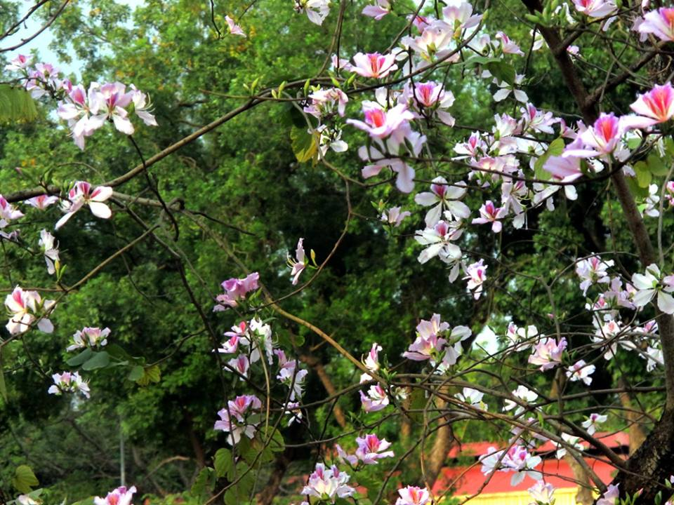

Slide 21
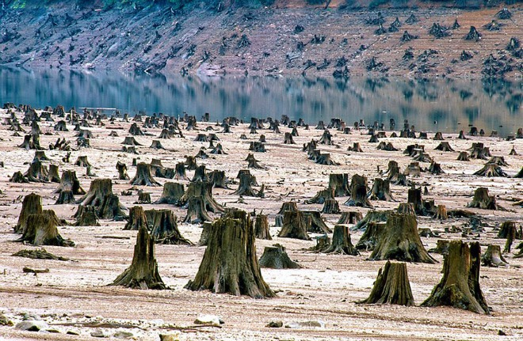

Slide 22
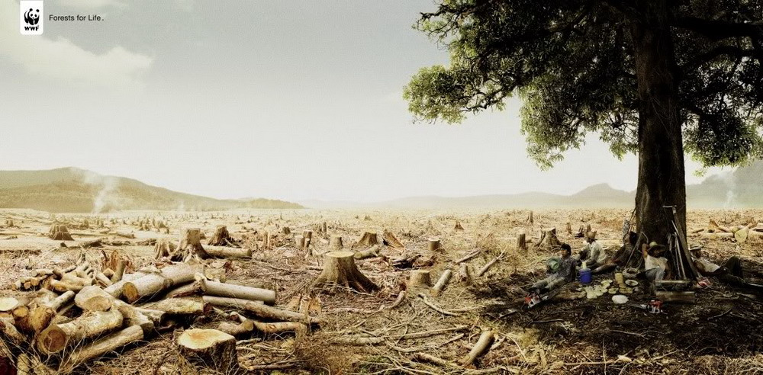

Slide 23
Các em cần làm gì để bảo vệ thực vật ?

Slide 28
